Slide 1



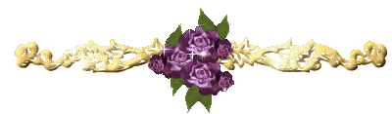
Toán
Bài 13
LUYỆN TẬP CHUNG

Slide 2
Tiết 1

Slide 3
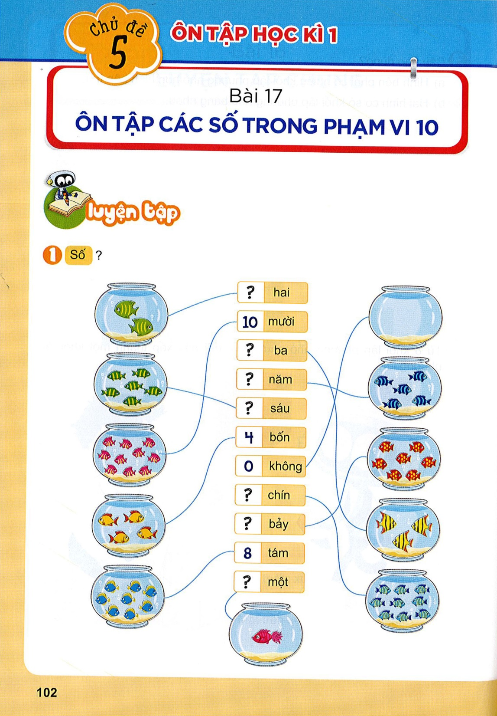

Slide 4
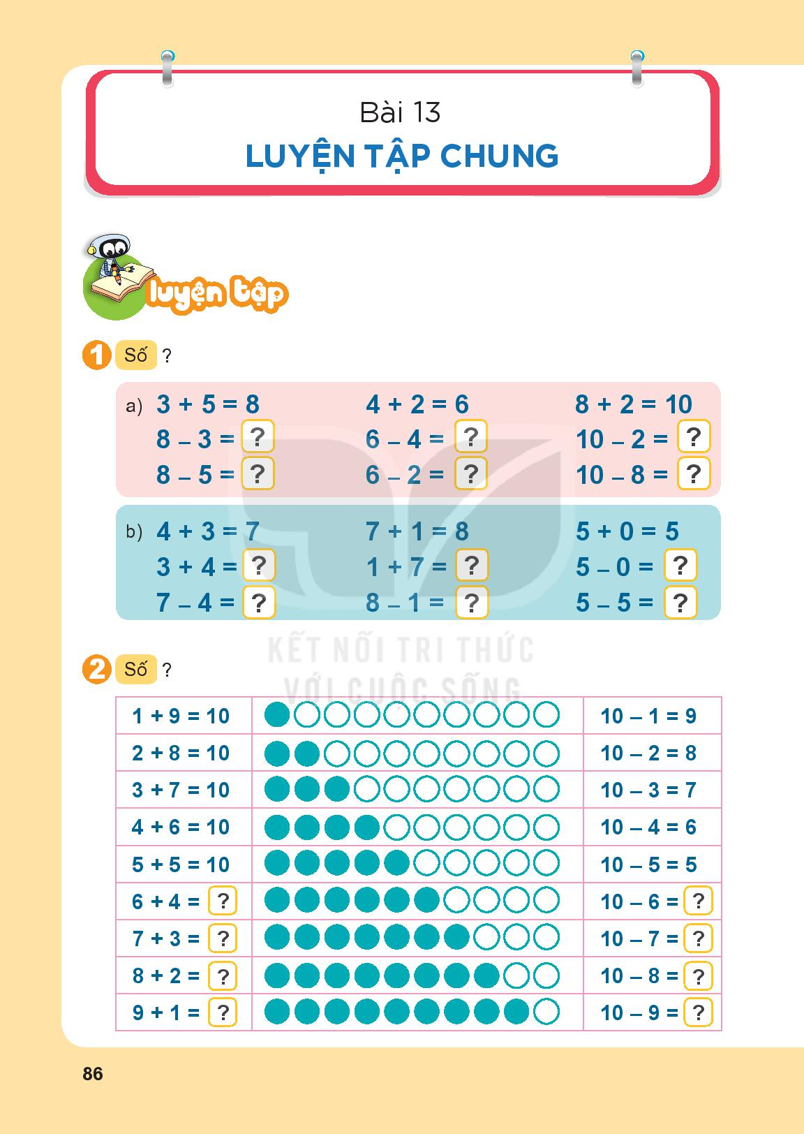
5
2
8
3
4
2
7
8
5
3
7
0
10
4
10
3
10
2
10
1

Slide 5
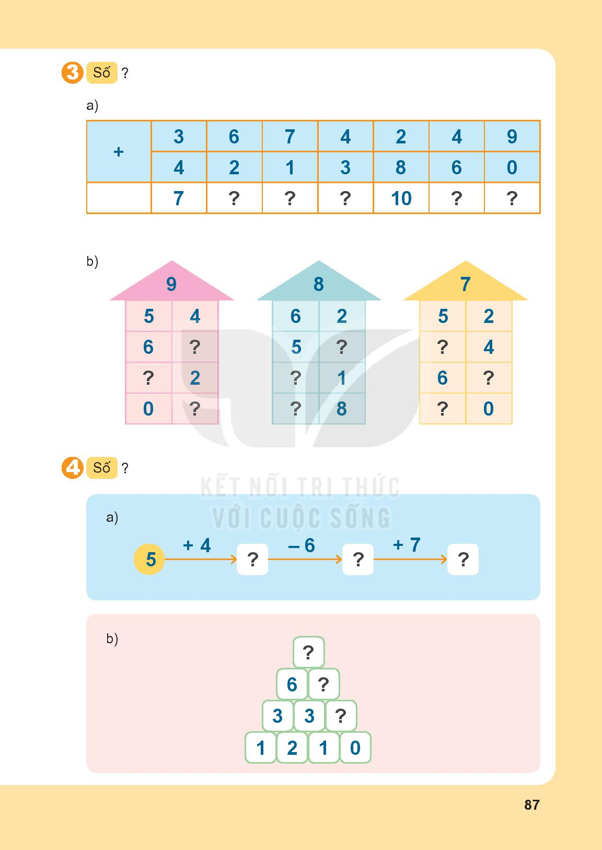
7
8
8
7
10
9
3
3
3
7
7
1
9
0
7
9
3
10
10
4
1
0

Slide 6
Tiết 2

Slide 8
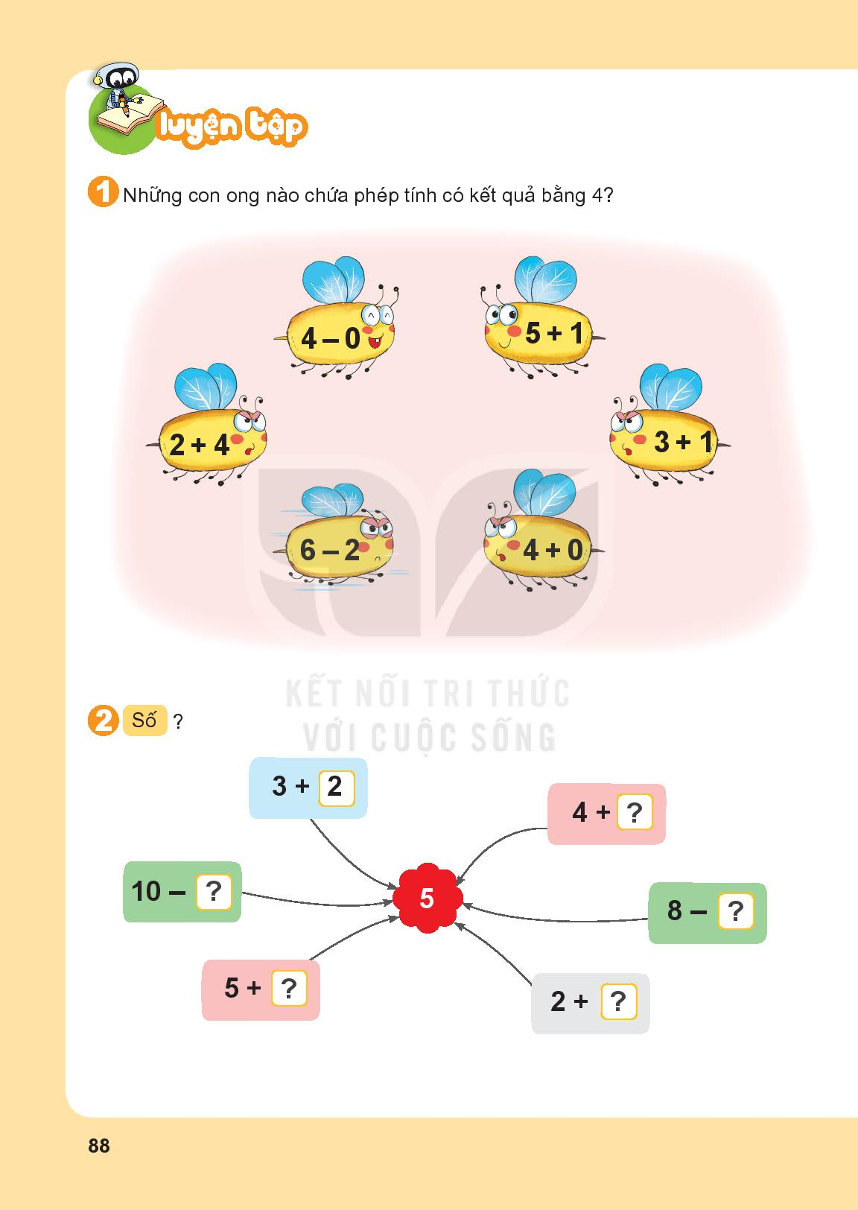

Slide 9
1
5
3
0
3

Slide 10
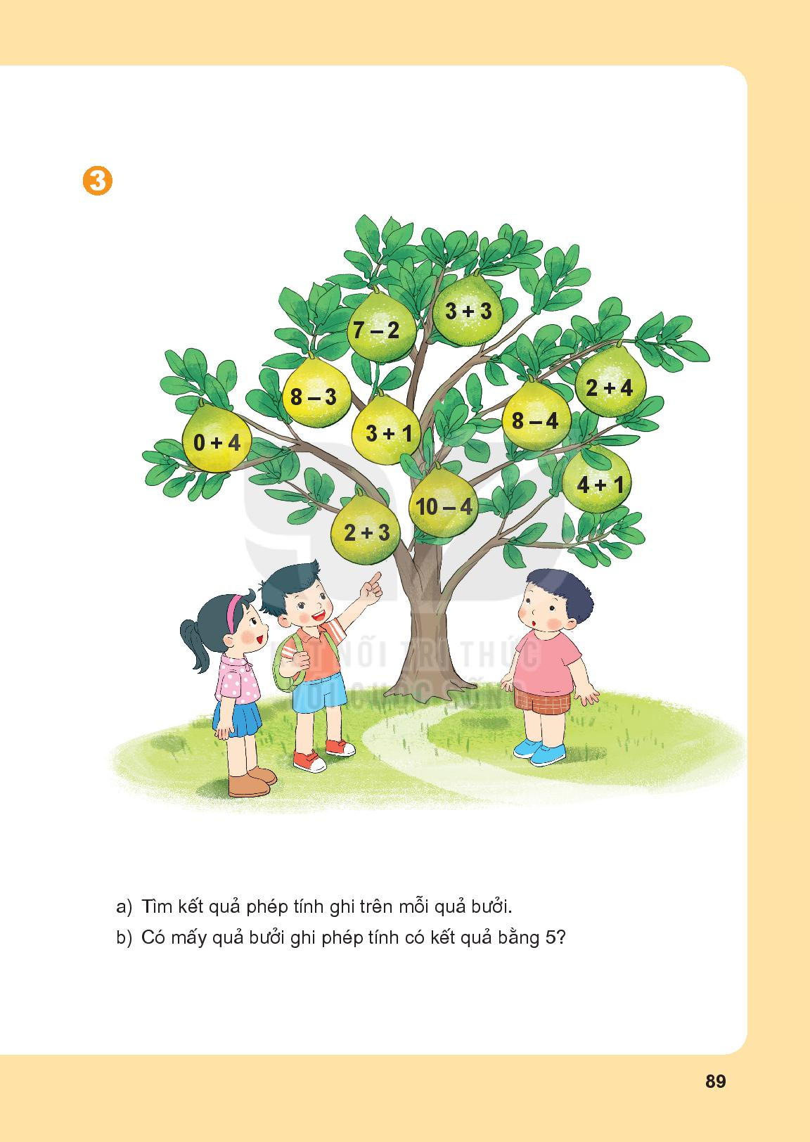
6
5
6
5
4
4
4
5
6
5
Có 4 quả bưởi có kết quả bằng 5

Slide 11
Tiết 3

Slide 13
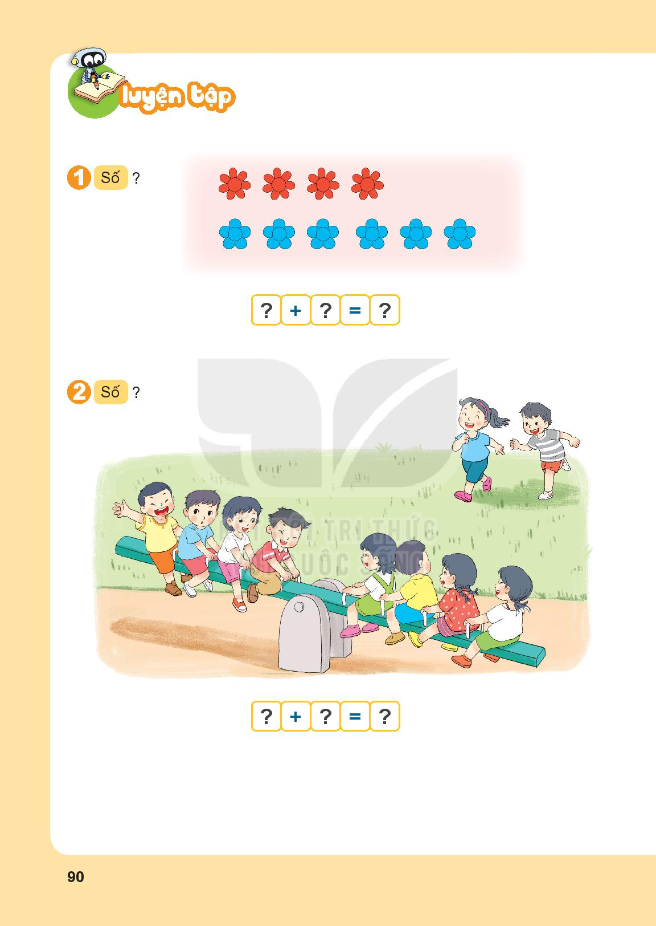
4
6
10

Slide 14
8
2
10

Slide 15
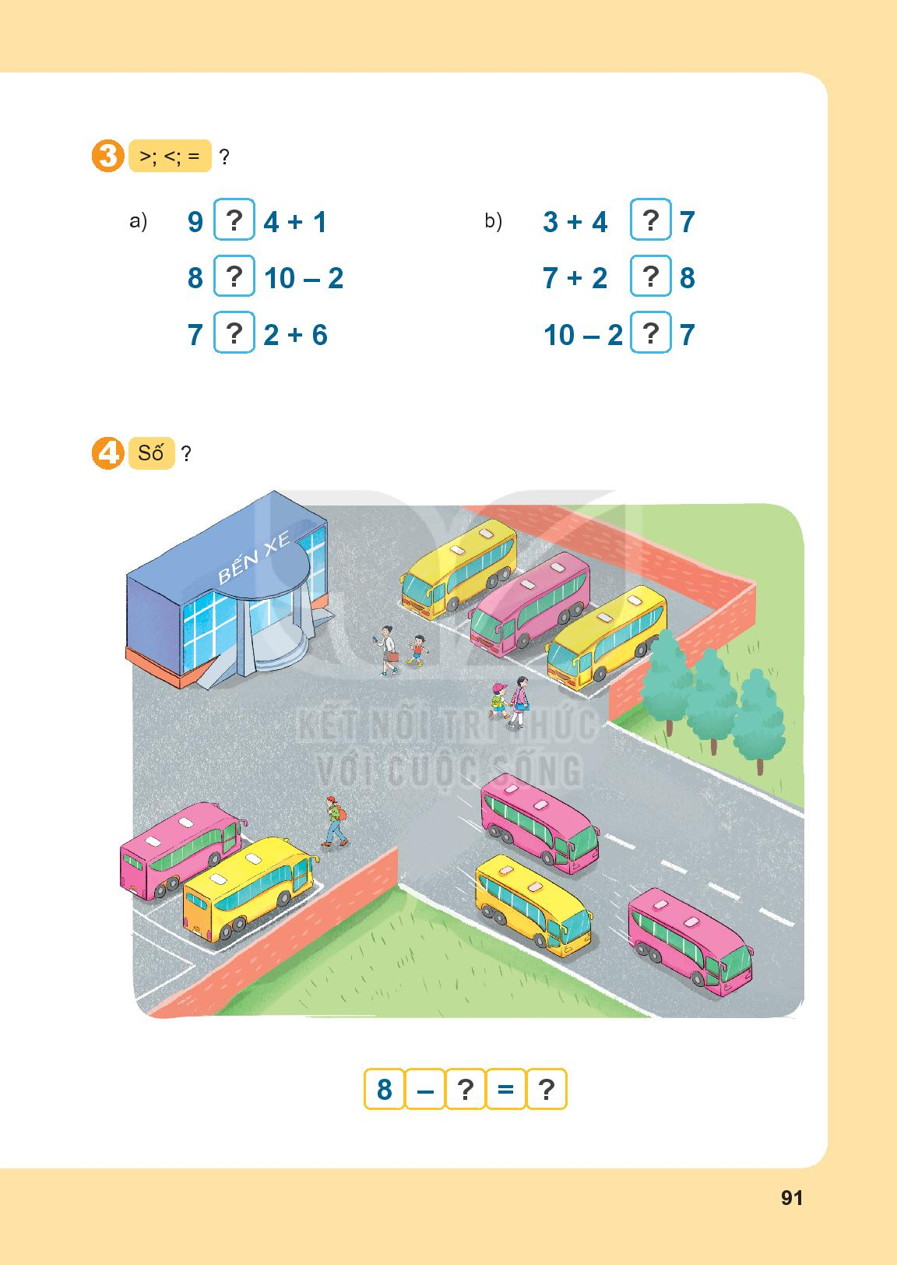
>
=
=
>
<
>

Slide 16
3
5

Slide 17



